Slide 1
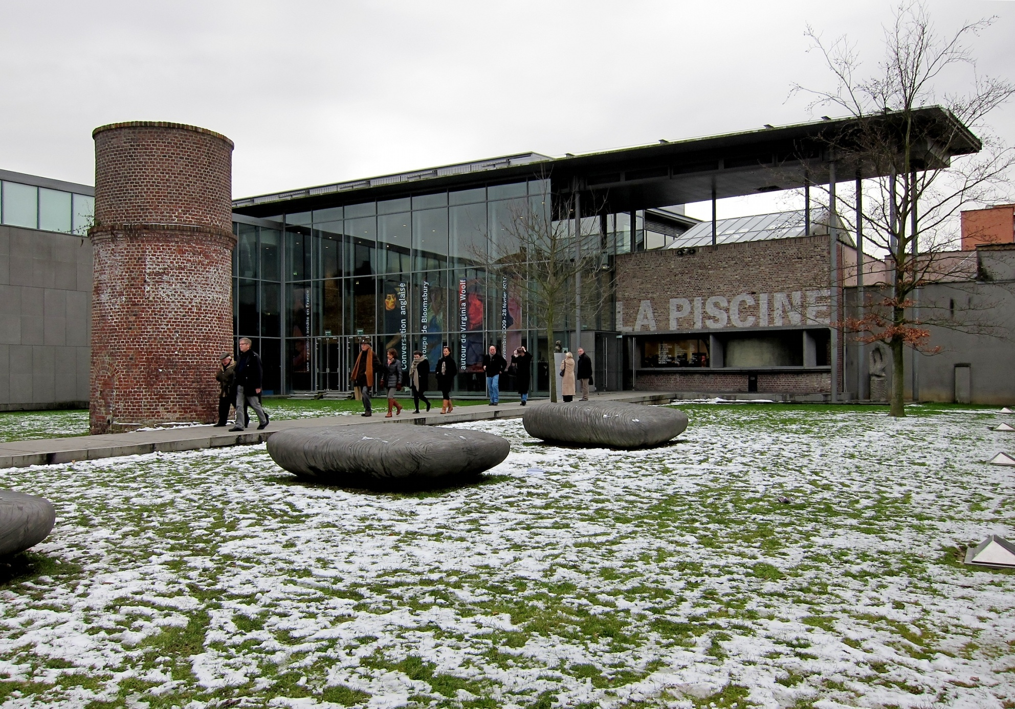
Vendredi 16 janvier, nous sommes allés visiter le musée de La Piscine à Roubaix .

Slide 2
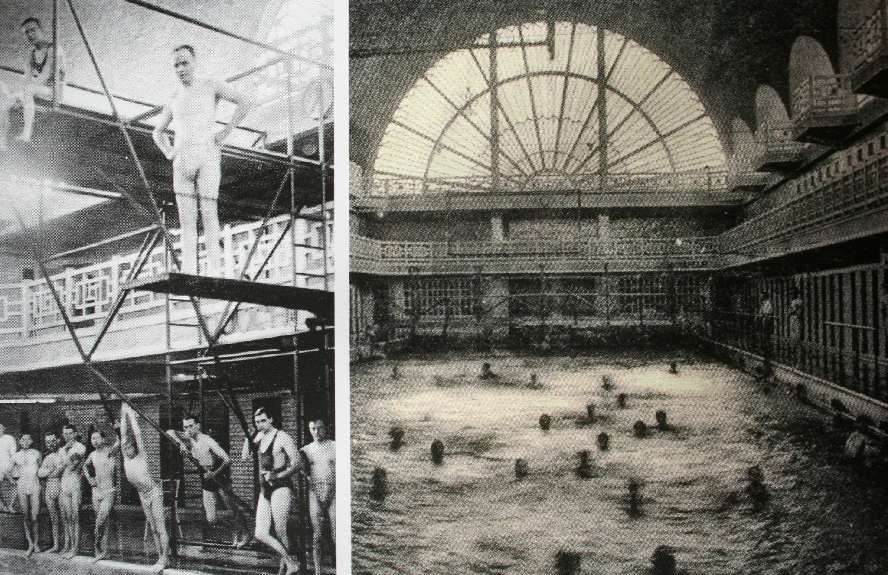
Avant le musée était l’une des plus belles piscines de France .

Slide 3
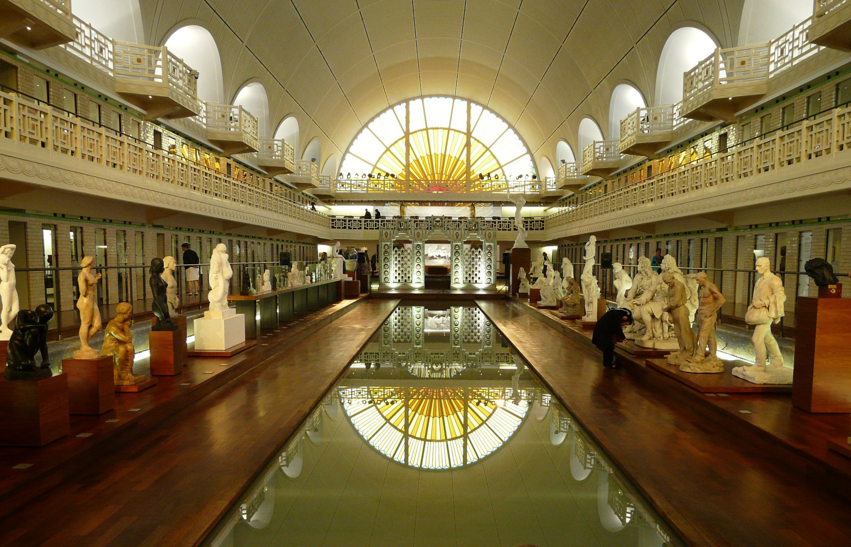
Une partie du bassin et des vestiaires ont été gardés en souvenir .

Slide 4
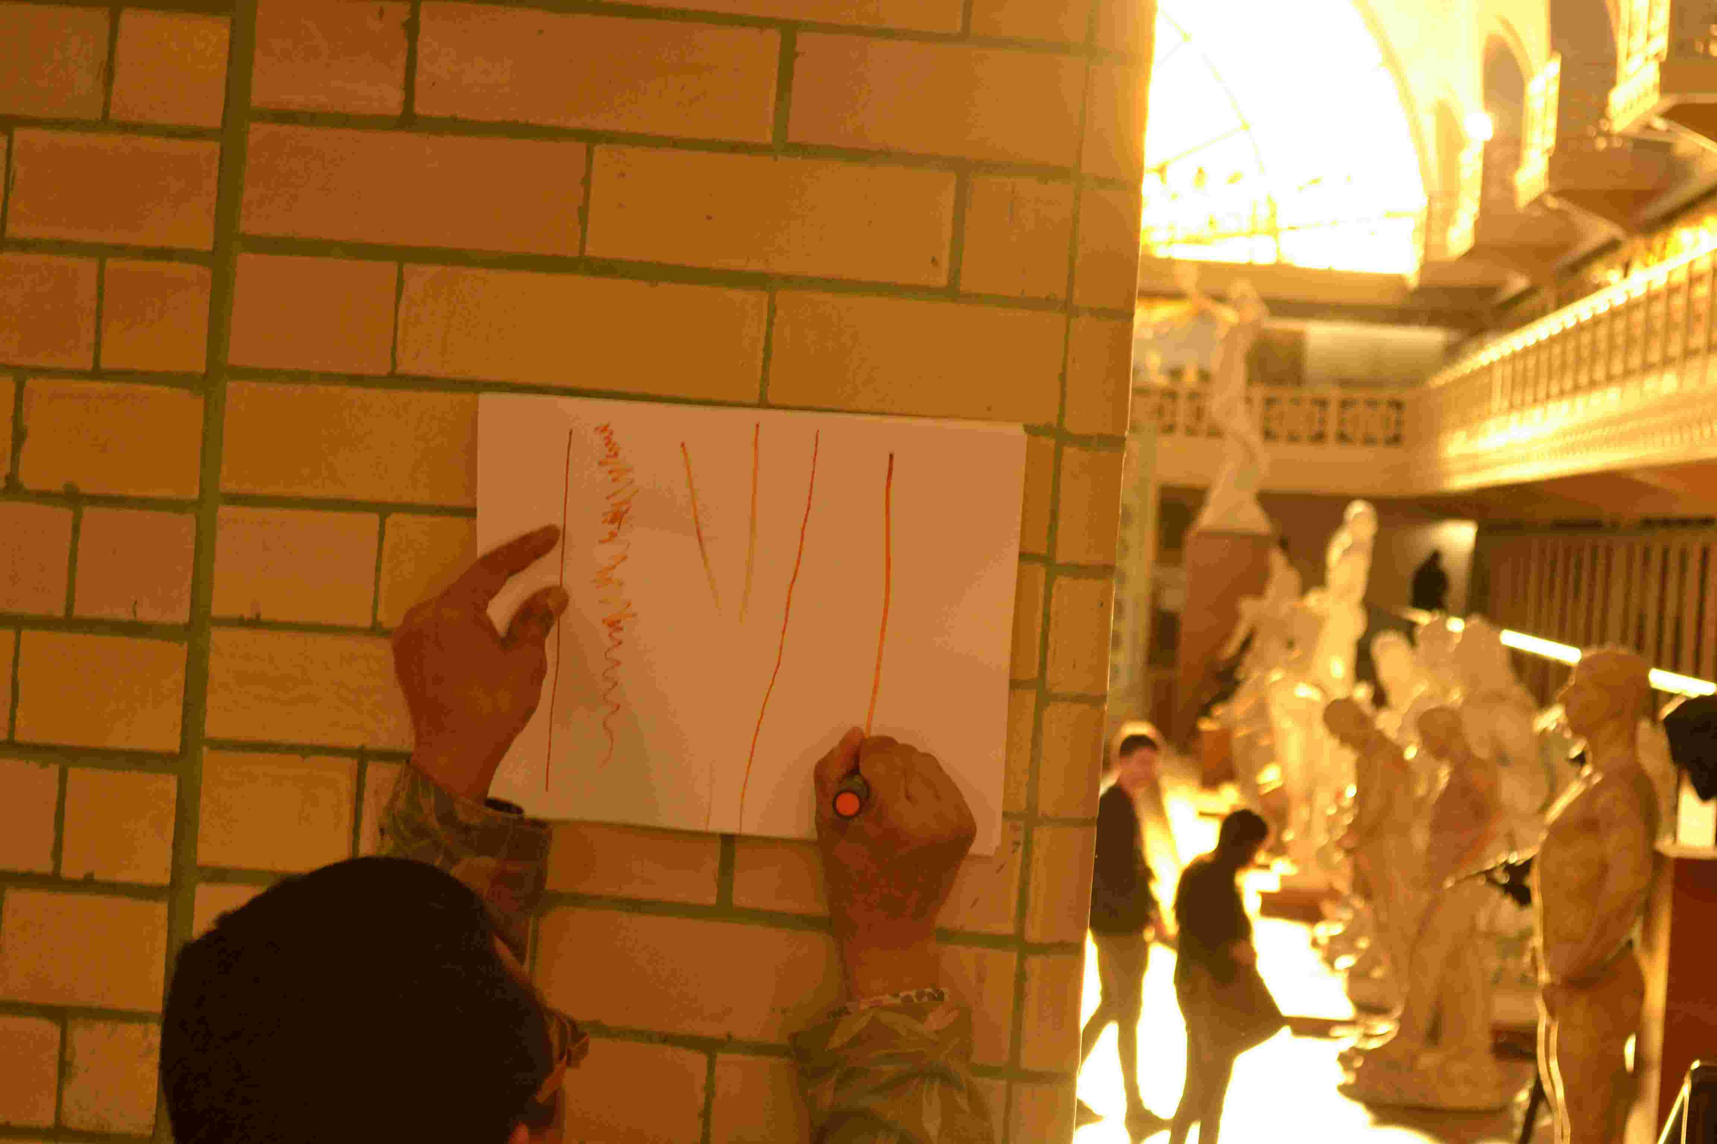
Tout en nous faisant visiter le musée, Julien , notre guide , nous a expliqué comment dessiner différentes sortes de traits .( De gauche à droite: gentil, vieux, rapide, méchant, fatigué, lourd .)

Slide 5
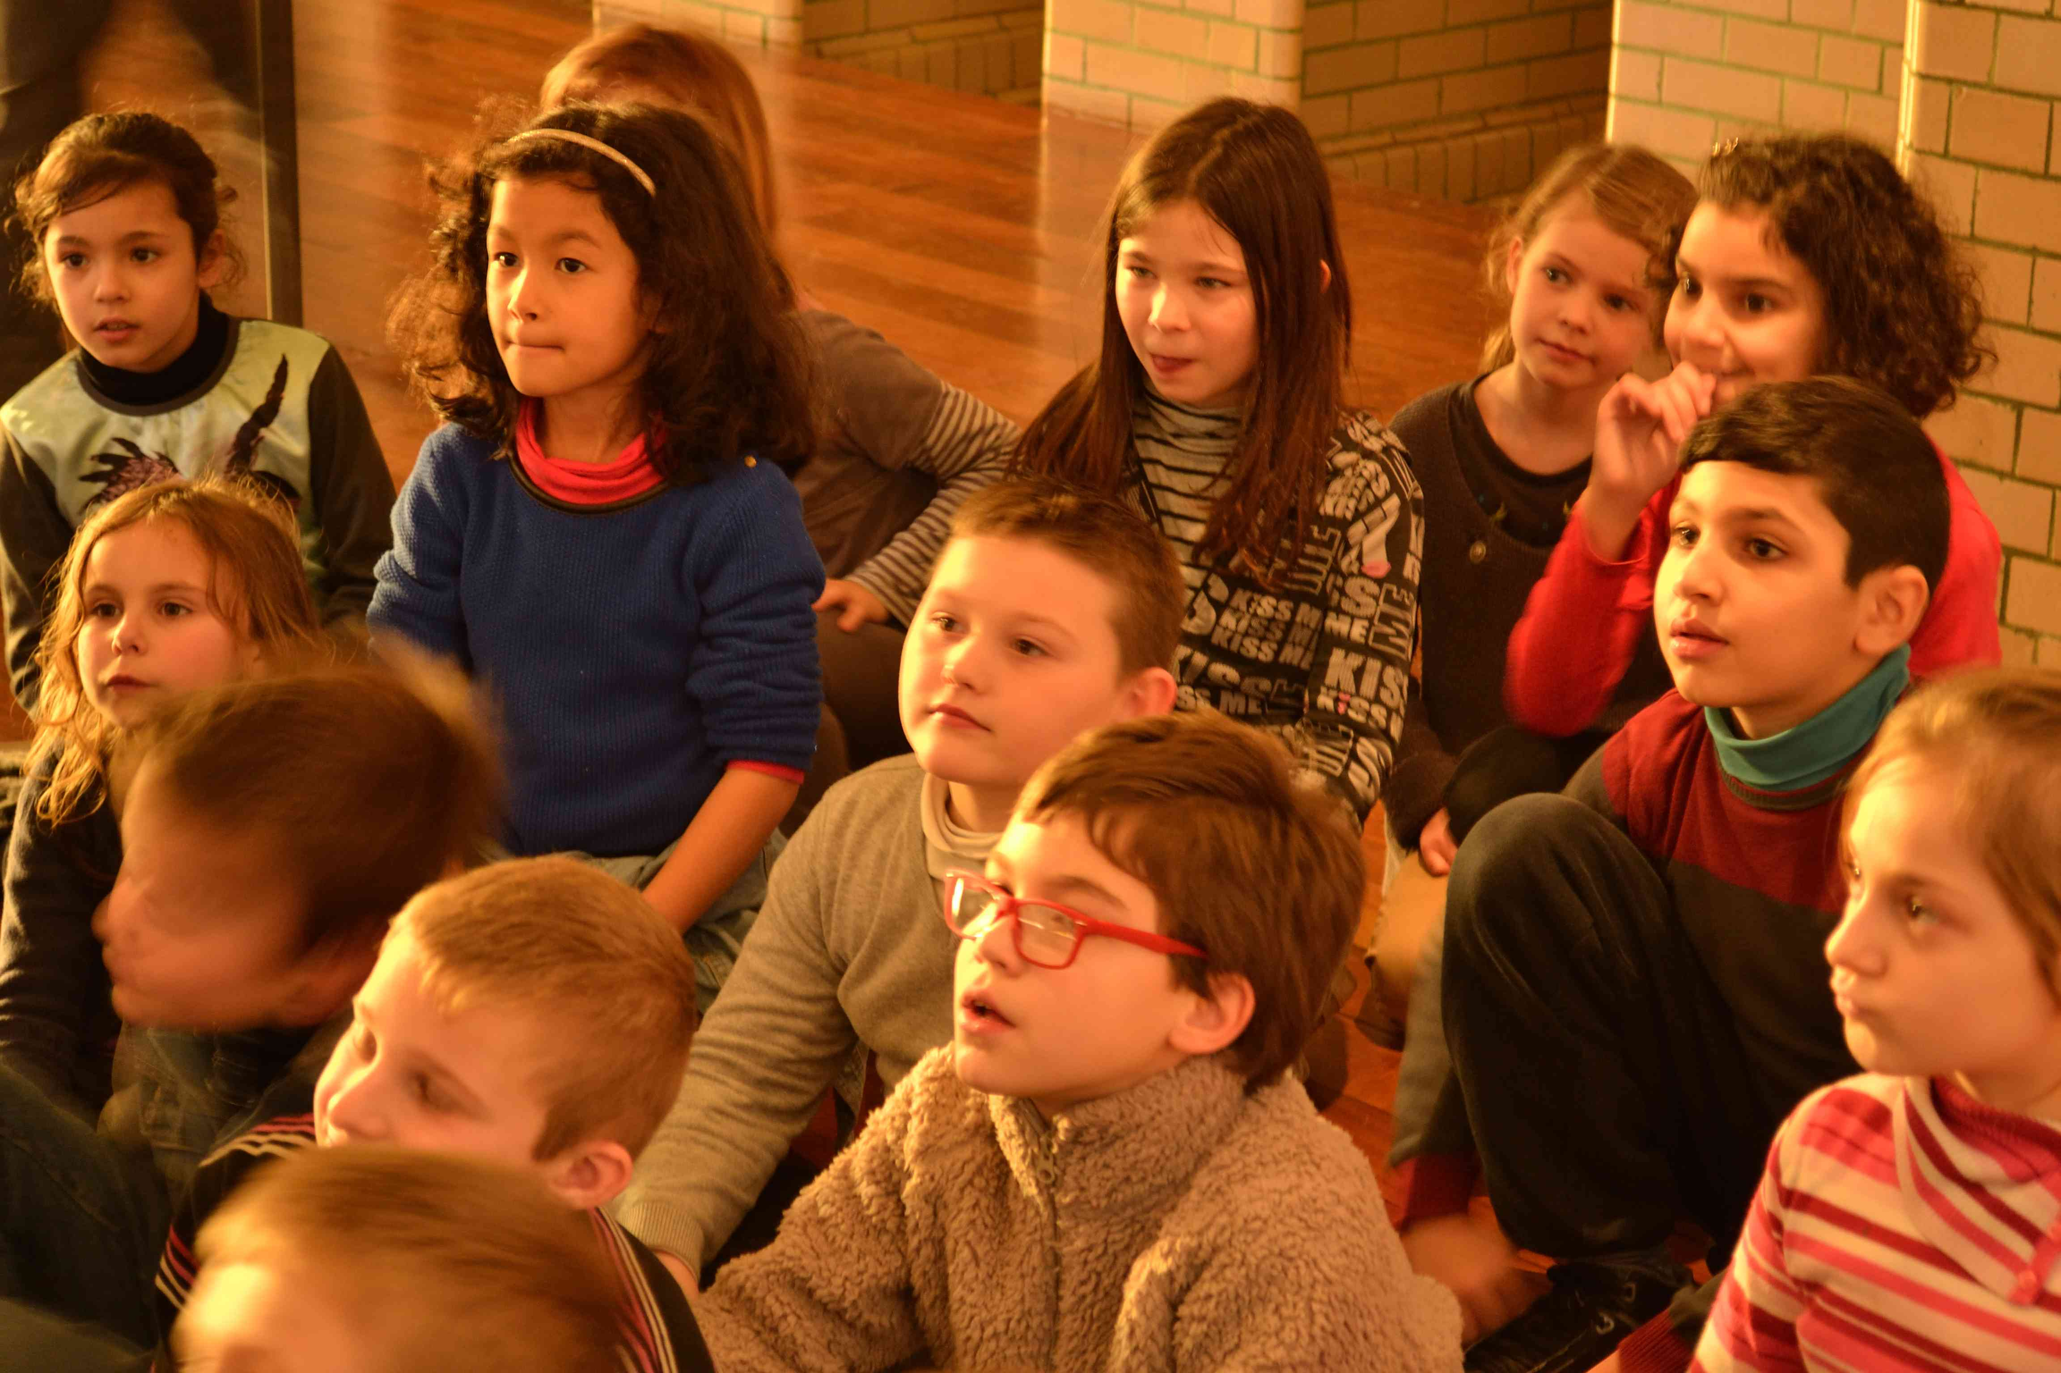
Nous étions très attentifs .Julien était très intéressant et amusant .

Slide 6
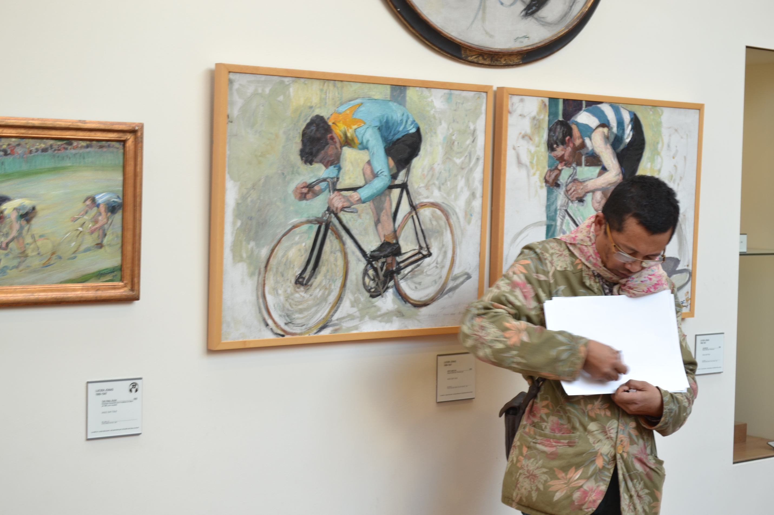
Nous avons observé des tableaux représentants des cyclistes et grâce à Julien et à des jeux de mime , nous avons déduit que le cycliste le plus rapide était celui dont on ne voyait presque pas le dessin des roues .

Slide 7
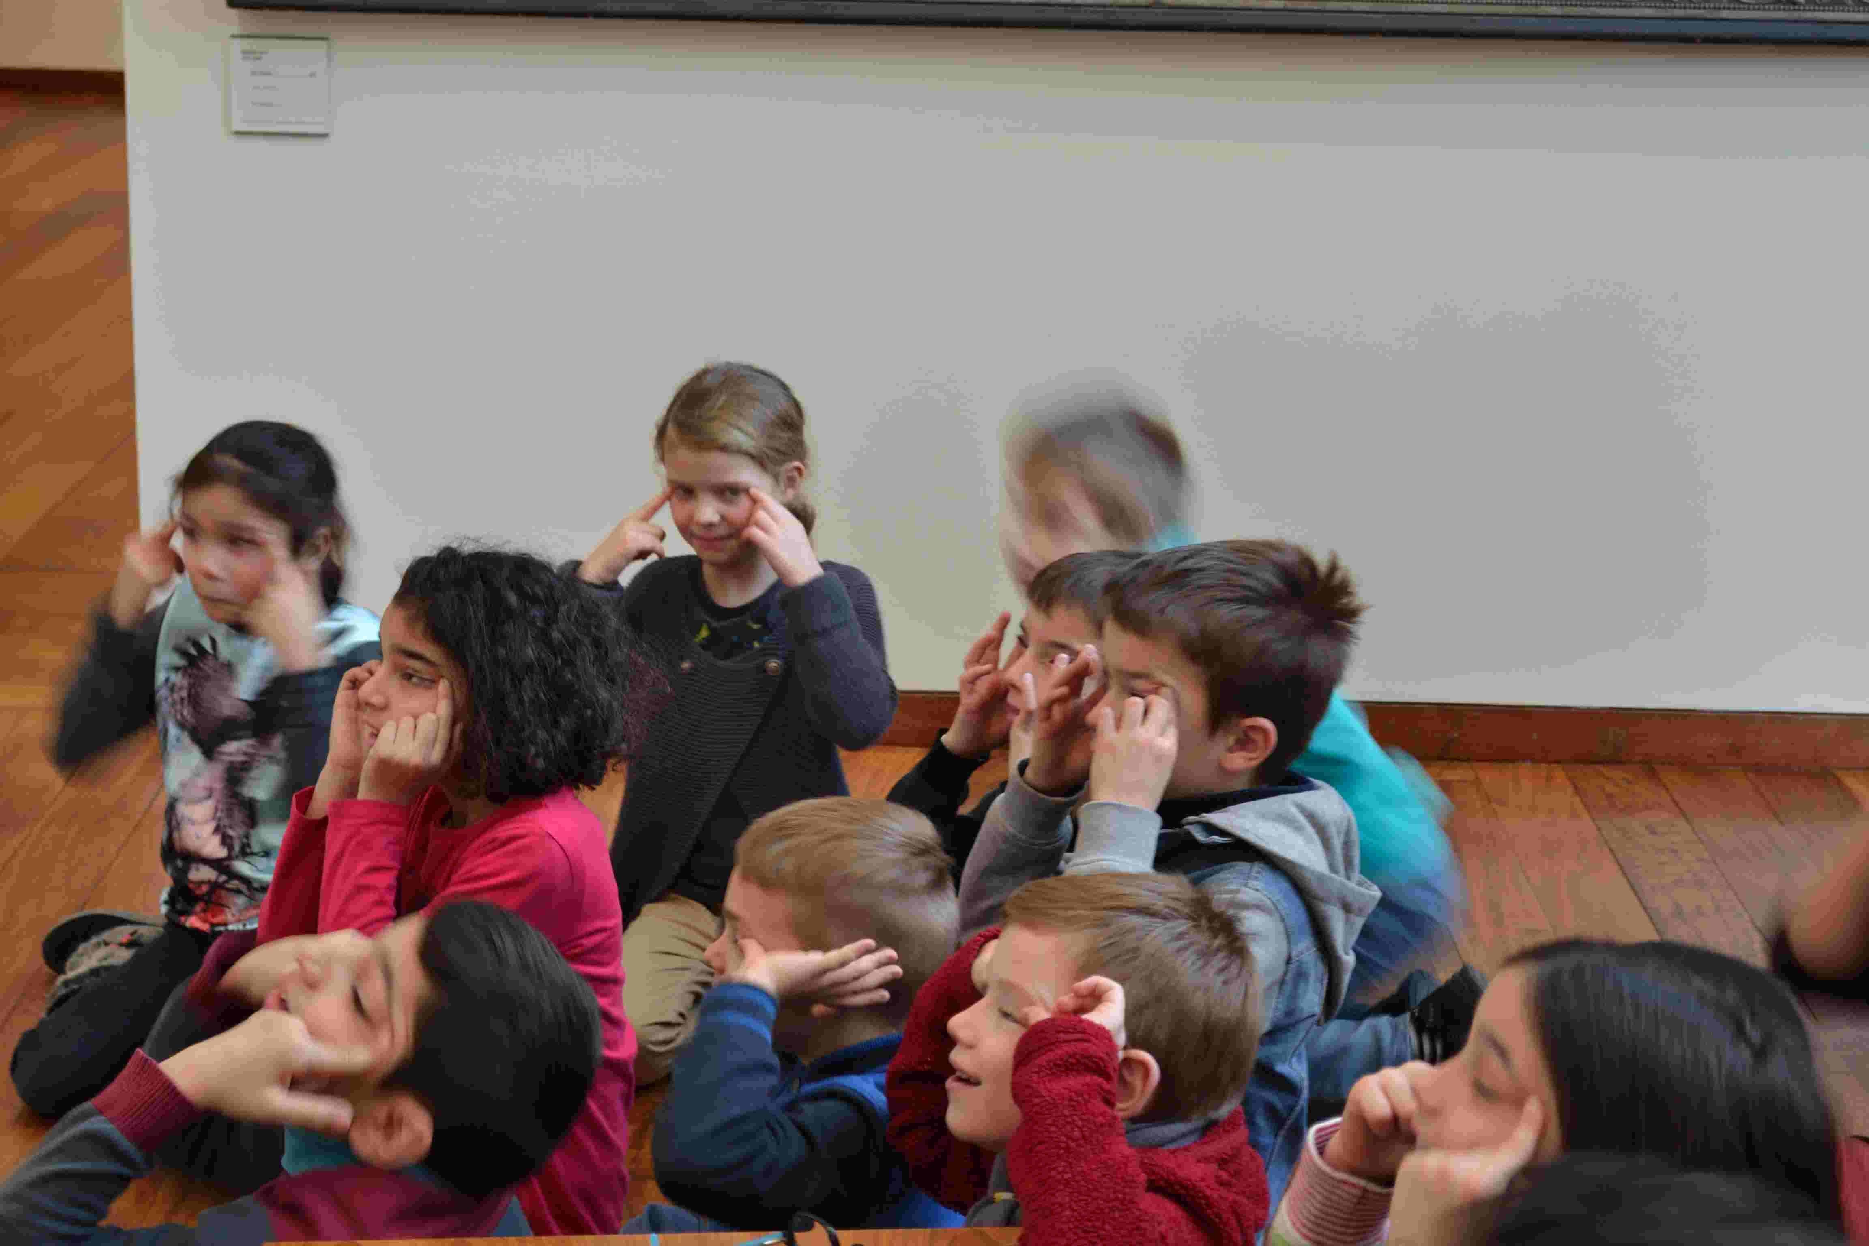
Quand nous plissons les yeux, l’image est déformée .

Slide 8
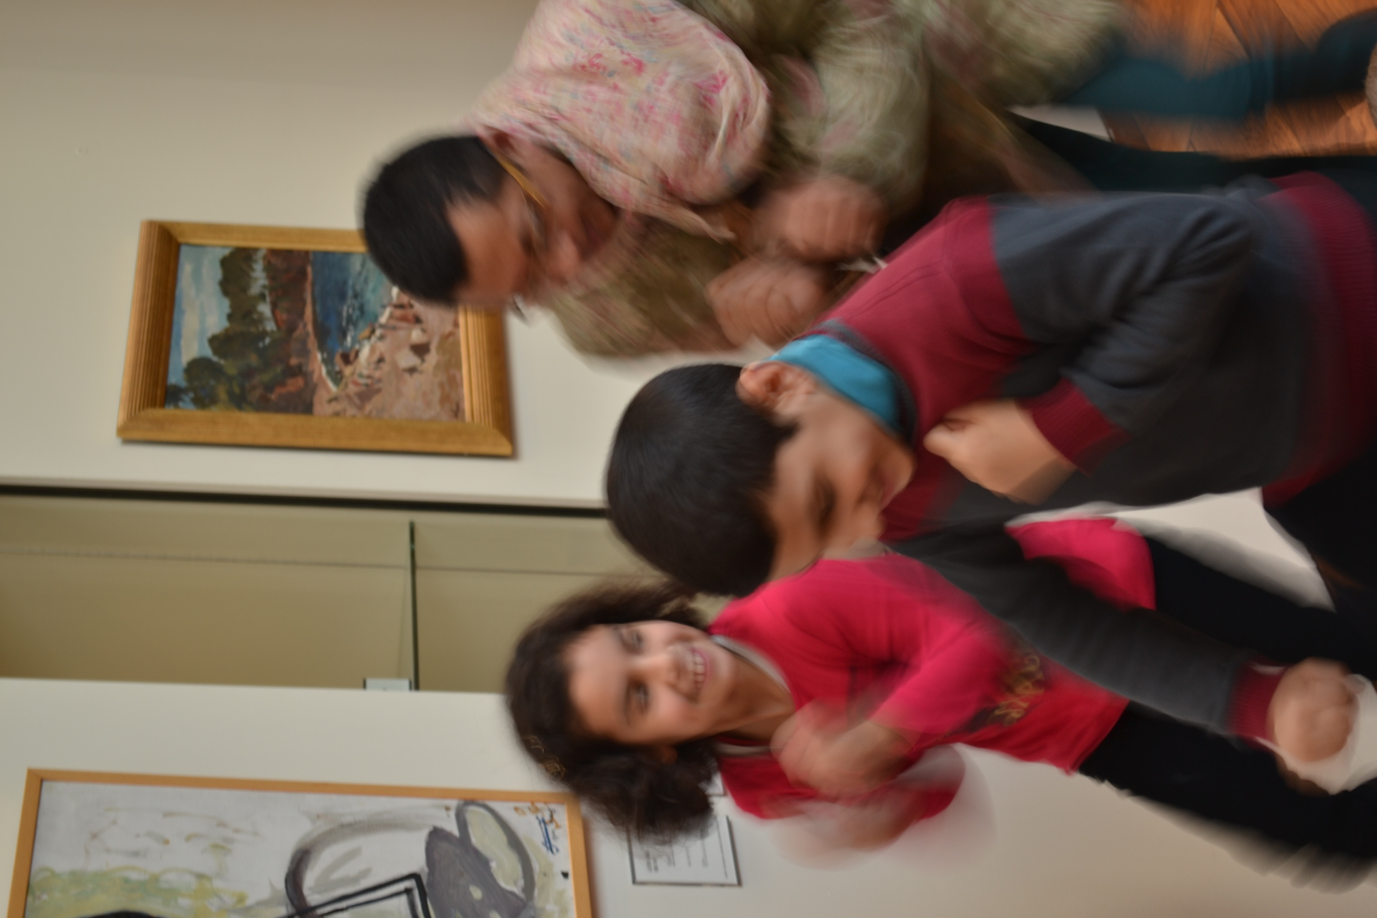
Quand nous sommes en mouvement, l’image est floue .

Slide 9
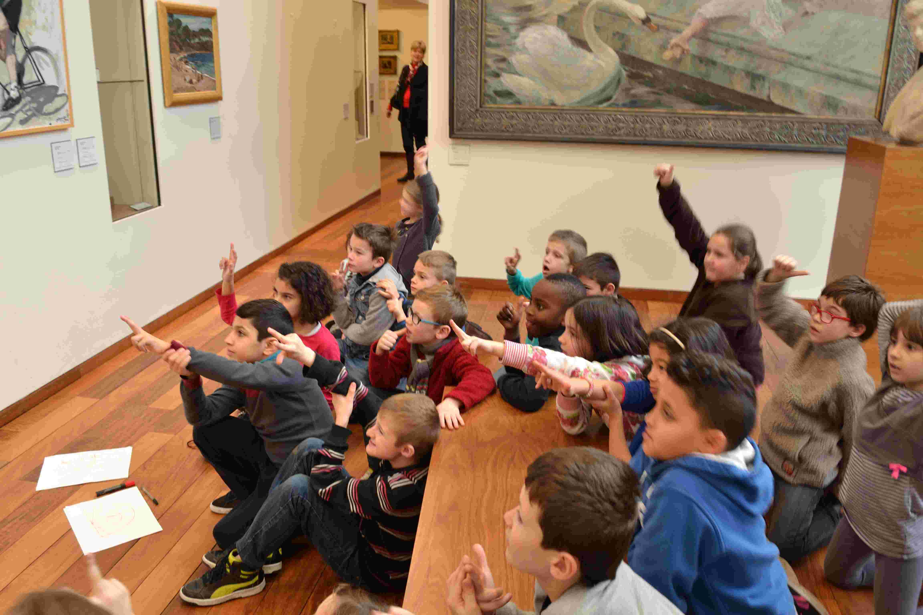

Slide 10
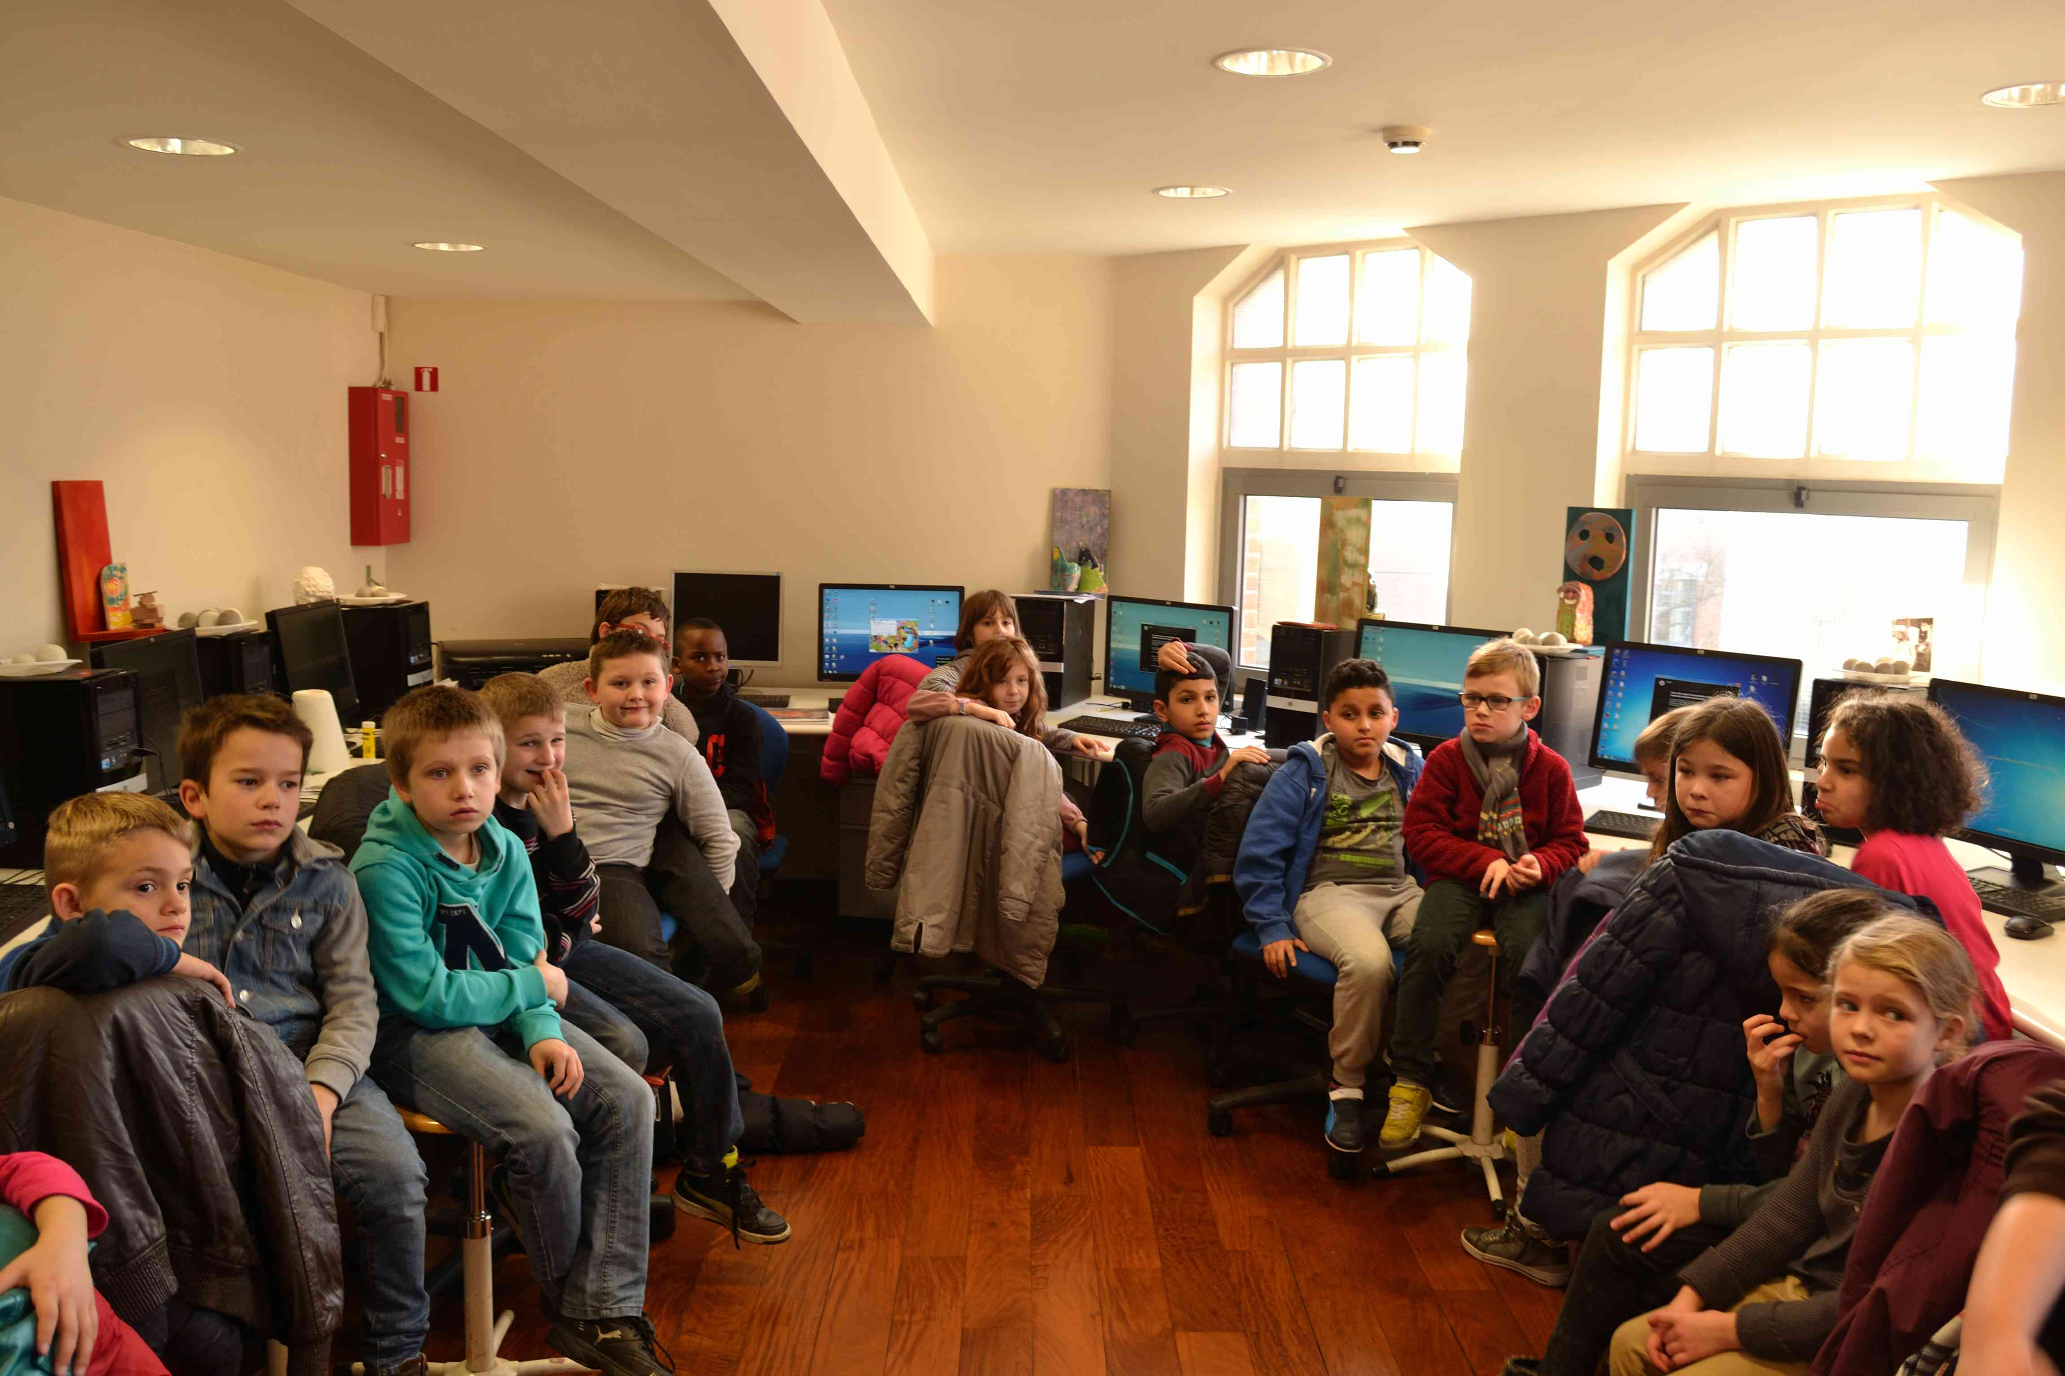
Pour finir, nous sommes allés en salle informatique pour essayer de faire un dessin animé de cycliste .

Slide 11
